Slide 1
Формирование Критического мышления на уроках английского языка в начальной школе
Выполнил: Шаталова Алина Алексеевна
Преподаватель английского языка
Большевяземская гимназия
2015 год

Slide 2
Современные изменения и реалии современного мира , такие как:
- мировой рынок
информационный бум
экономический кризис,
конкурентная борьба во всех областях,
вносят свои коррективы в жизненно важные процессы, диктуют свои требования, в том числе и в области системы образования.

Slide 3
Научить всему невозможно, вложить в головы детей важнейшие достижения различных наук – не в силах преподователей. Куда важнее дпть детям «не рыбу , а удочку», научить их добывать знания, развивать средствами обучения их интелектуальные, коммуникативные, творческие умения, формировать научное мировозрение.

Slide 4
Принципиальным отличием новых образовательных стандартов является их ориентация на развитие способности ребенка к саморазвитию и самосовершенствованию путем сознательного и активного присвоения нового социального опыта

Slide 5
С изменением задач изменяется и характер преподавания дисциплин. Важнейшим становится вопрос как учить, а уже затем – чем учить?. Поэтому так актуальны сегодня современные образовательные технологии, которые направлены на организацию деятельности учащихся, и на развитие через эту деятельность умений, качеств, компетенций.

Slide 6
Традиционное обучение знаниям, умениям, навыкам, ориентированное на передачу, а не на самостоятельное освоение необходимых ученику знаний, постепенно вытесняется другими видами обучения, так как определяются иные требования к личности и процессу её развития в школе.

Slide 7
ФГОС. Портрет выпускника начальной школы:
любознательность, активность, заинтересованность;
Владение основными умениями учиться, способность к организации собственной деятельности;
Доброжелательность, умение слушать и слышать собеседника, обосновывать свою позицию, высказывать свое мнение.
Готовность действовать самостоятельно и отвечать за свои поступки.

Slide 8
На смену знание суммирующей ориентации в обучении приходит личностная и интелекторазвивающая, призванная преодолеть инертность традиционного обучения.
Этому служит и развивающее обучение, одной из составляющих которого в начальной школе является технология развития критического мышления. В рамках образовательной технологии развития критического мышления существует множество технологических приемов. Комбинируя эти приемы, учителя могут адаптировать урок к конкретному материалу и к уровню развития учащихся.

Slide 9
Технология развития критического мышления
Критическое мышление – это способность ставить новые вопросы, вырабатывать разнообразные аргументы, принимать независимые продуманные решения.
Цель технологии: обеспечить развитие критического мышления посредство интерактивного включения учащихся в образовательный процесс.
Данная технология соответствует требованиям личностно-ориентированного подхода, так как :
Ученик является активным субъектом учебной деятельности;
Организуется индивидуальная работа по осмыслению заданного материала с опорой на личный опыт учеников;
Технология ориентирована на развитие интеллектуальных умений, а не только на запоминание учебной информации.

Slide 10
Структура урока с использованием технологии развития критического мышления
Вызов – введение в проблему или актуализация имеющегося опыта и знания учащихся;
Вызов у учащихся того, что он уже знает по данной теме, ученик вспоминает что ему известно, задает вопросы на которые бы хотел ответить.
Осмысление – часть урока посвящённая новому материалу; получение новой информации но не от учителя.
Рефлексия – закрепление материала, проверка усвоения, суммирование, систематизация новой информации, исправление представлений, полученных на стадии вызова, формирование у каждого из учащихся, собственного отношения к изучаемому.

Slide 11
Такая структура урока соответствует логике восприятия человеком различных явлений жизни:
Сначала необходимо вспомнить, что уже известно по этой теме,
Затем познакомиться с новой информацией
И, наконец, где и как можно применить полученные знания.
Если ребенок мыслит критически, он легко вступает в любую фазу урока.
Конечно не все приемы можно использовать в первом классе.

Slide 12
Приемы технологии формирования критического мышления в начальной школе
Кластер
Этот прием может быть применен на стадии вызова, когда мы систематизируем информацию.
Кроме того ,большой потенциал имеет этот прием на стадии рефлексии: это исправление неверных предложений в «предварительных кластерах».
ABC
[k]
cat
C
name
[ei]
A
B
[s]
[b]
city
bag

Slide 13
Грозди – графический прием в систематизации материала. Наши мысли уже не громоздятся а гроздятся, то есть, располагаются в определенном порядке.
Делая какие-то записи, зарисовки для памяти, мы часто интуитивно распределяем их особым способом, компонуем по категориям.
A frog
A dog
run
skip
can
A girl
A fox
A boy
A cat
swim
A fish
A crocodile

Slide 14
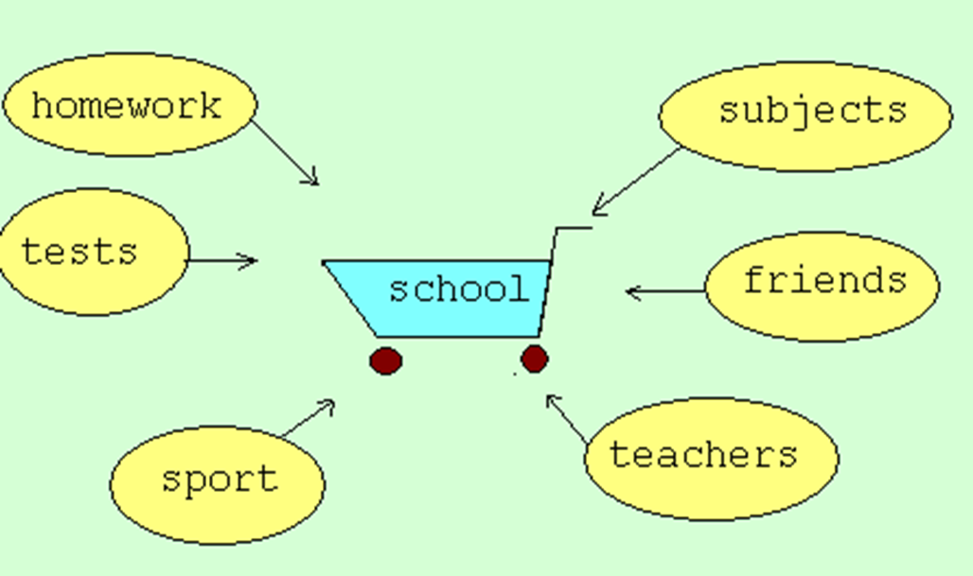
«Корзина» идей
Этот прием на прямую связан с созданием кластеров.

Slide 15
Синквейн
прием, позволяющий в нескольких словах изложить учебный материал на определенную тему
Это специфическое стихотворение (без рифмы), состоящее из пяти строк, в которых обобщена информация по изученной теме).
House тема (имя существительное).
big, nice описание темы двумя словами (прилагательные)
live, sleep, play описание действия в рамках этой темы тремя словами (глаголы)
like to invite friends фраза из четырех слов, выражающая отношение к теме
building одно слово, синоним темы
Цель: добиться более глубокого осмысления темы.

Slide 16
Таким образом, использование приёмов технологии развития критического мышления на уроках в начальной школе позволяет сделать работу более эффективной, интересной и творческой.

Slide 17
Список источников:
Анисимова А.А. Использование игровой технологии как средства билингвального обучения // Муниципальное образование: инновации и эксперимент. – 2012. – № 3.
Дубровка А.М. Технология развития критического мышления учащихся на уроках химии как средство формирования навыков самообразования и повышения качества образования // Эксперимент и инновации в школе. – 2010. – № 3.
Истомин А.В. Инновационная педагогическая технология «Развитие критического мышления через чтение и письмо» // Эксперимент и инновации в школе. – 2009. – № 6.
Лаврищева М.Ю. Методическая разработка по формированию звукопроизносительных компетенций на начальном этапе обучения английскому языку // Эксперимент и инновации в школе. – 2012. – № 4.
Журнал: "Муниципальное образование:инновации и эксперимент" №3/2013, Раздел: От теории к практике реализации ФГОС, стр. 22-27Шихалеева Элла Евгеньевна, учитель английского языка МБОУ СОШ № 20г. Екатеринбург

Slide 18
Спасибо за внимание!

